Slide 1

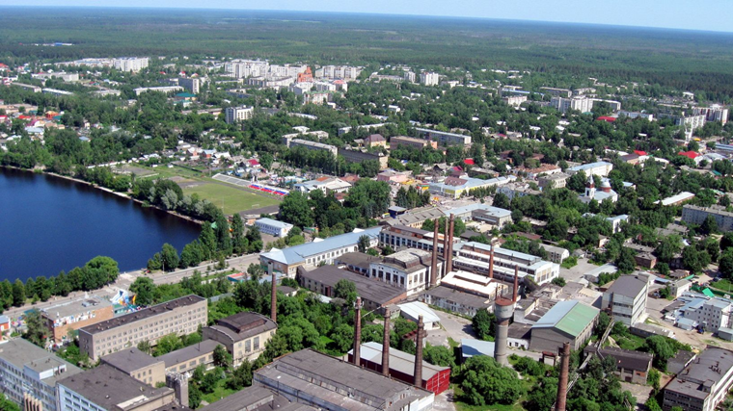


ВИКТОРИНА
для детей 6-9 лет
Автор: Коробова И.А.
МБДОУ «Детский сад № 8»

Slide 2
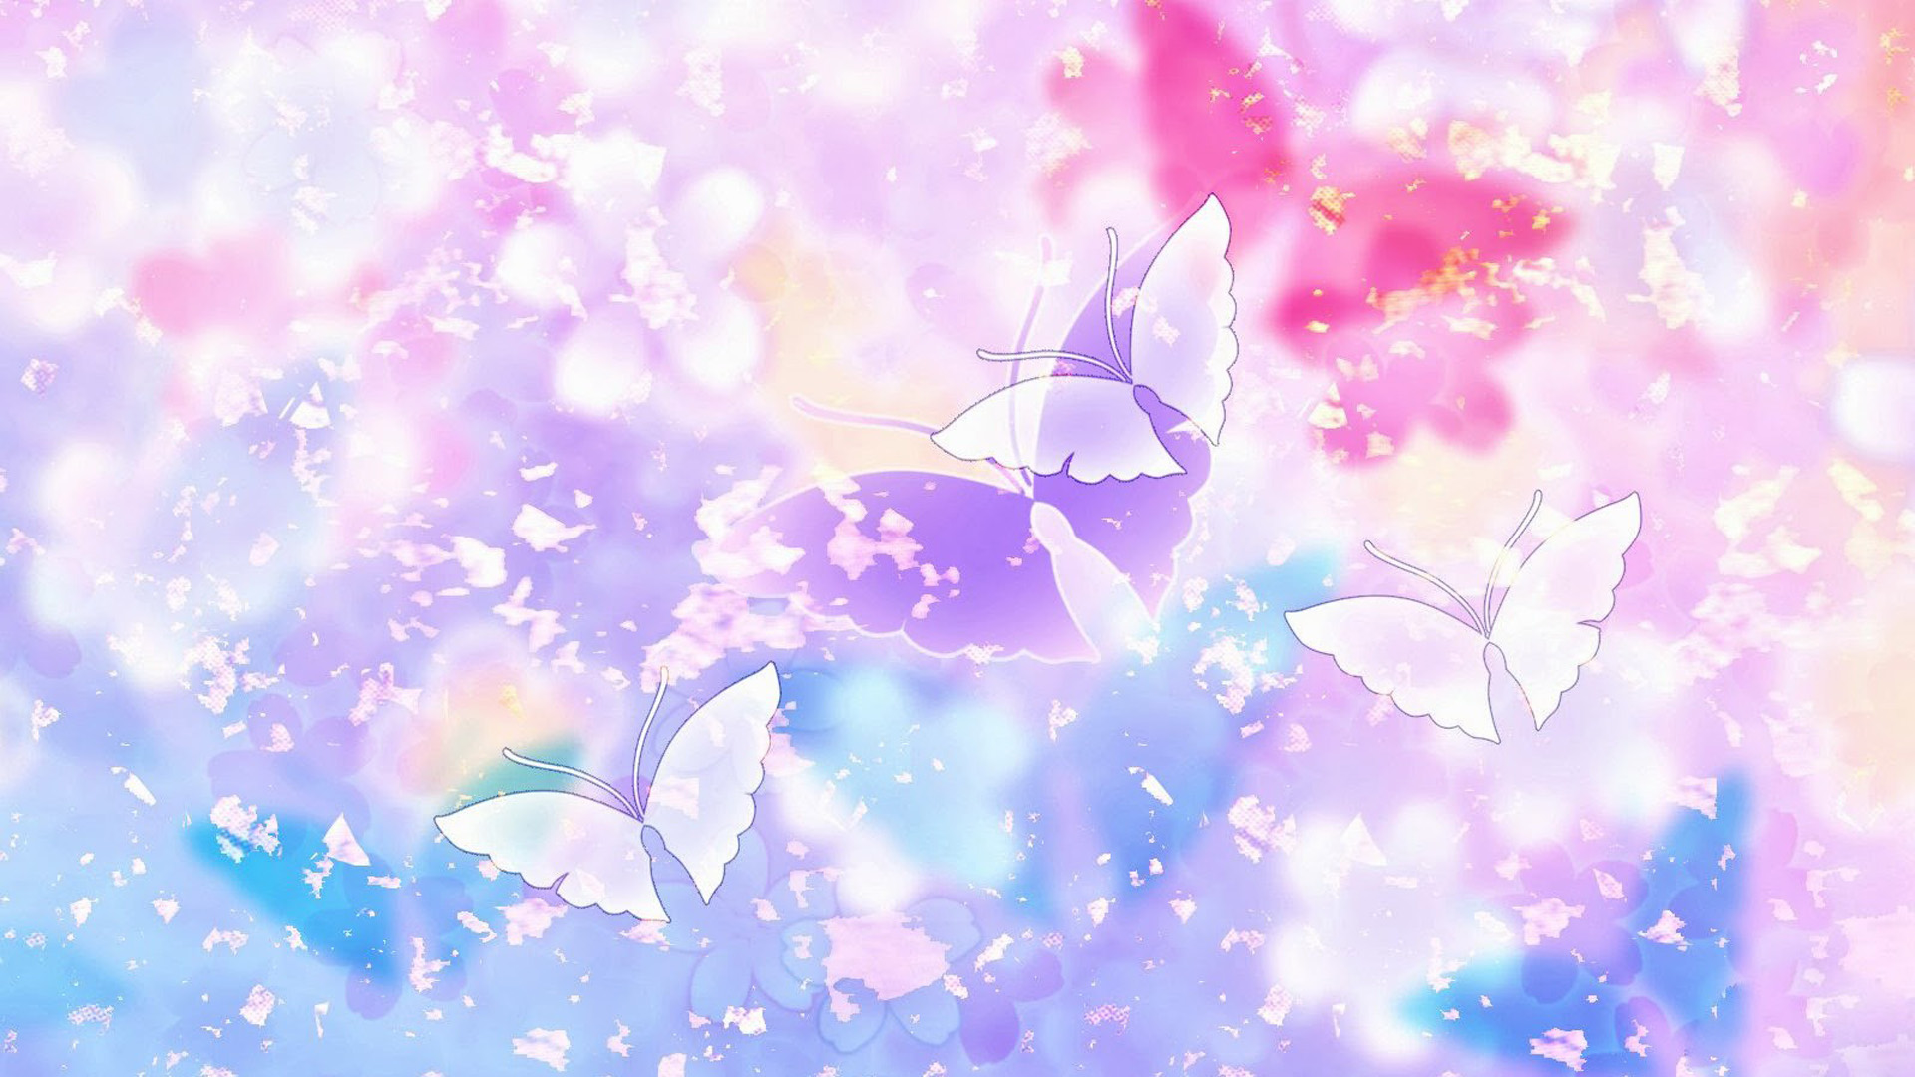

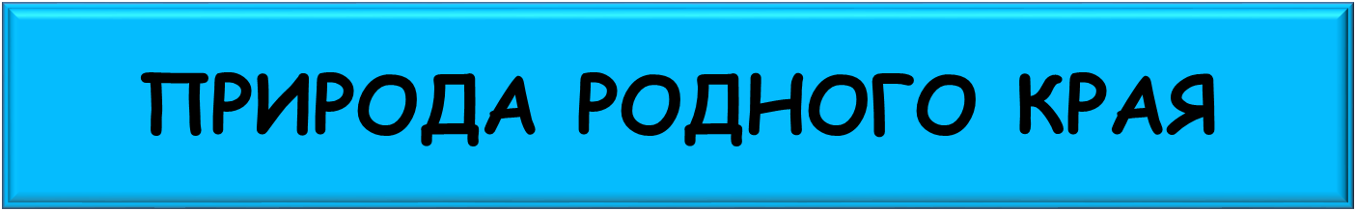
В
О
П
Р
О
С
Ы
Н
А
З
А
С
Ы
П
К
У
ДОСТОПРИМЕЧАТЕЛЬНОСТИ
здания

Slide 3





Slide 4




Slide 5

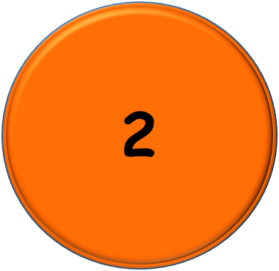
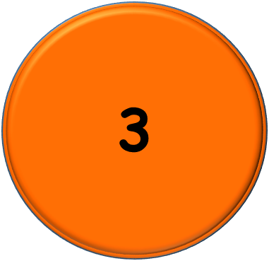

Slide 6




Slide 7
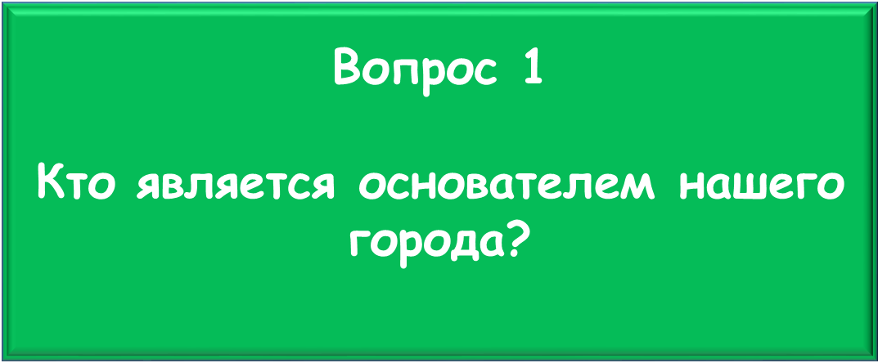



Slide 8
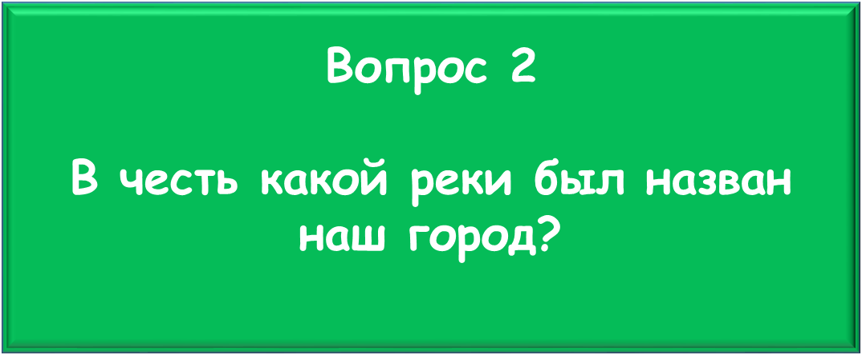

Slide 9
Вопрос 3
Как называются домики, построенные основателем города для рабочих?

Slide 10



Slide 11
Вопрос 2
Как называется роща нашего города, в которой часто проходят соревнования?

Slide 12
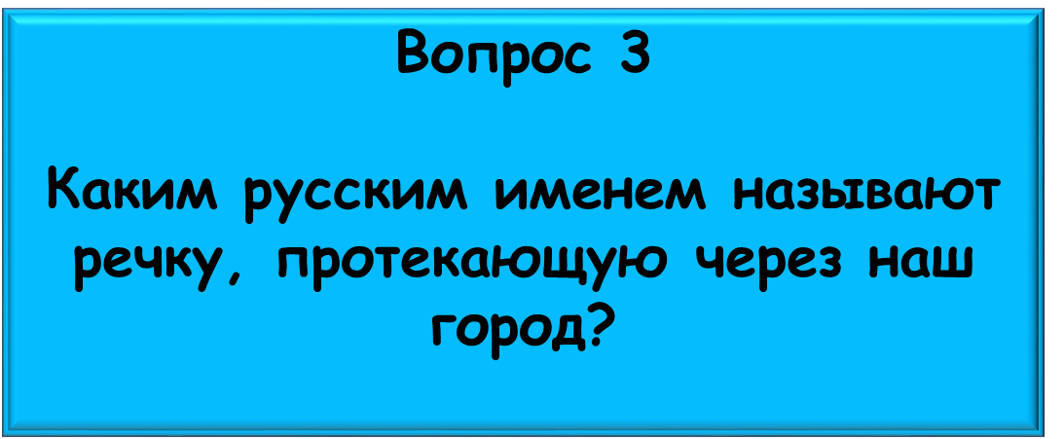

Slide 13
Вопрос 1
Чем знаменит наш город?

Slide 14
Вопрос 2
Кому установлен памятник в центре нашего города?

Slide 15
Вопрос 3
Что освежает людей в летнее время у ворот стадиона Центральный?

Slide 16
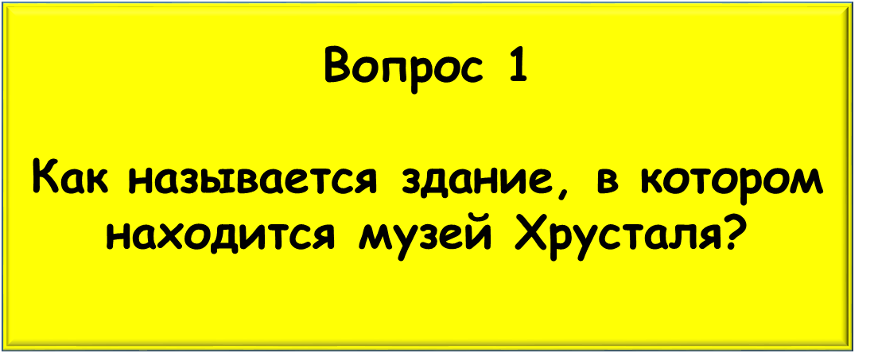

Slide 17
Вопрос 2
Как называется здание с колоннами в центре города?

Slide 18
Вопрос 3
Что раньше находилось в здании городской администрации?

Slide 19
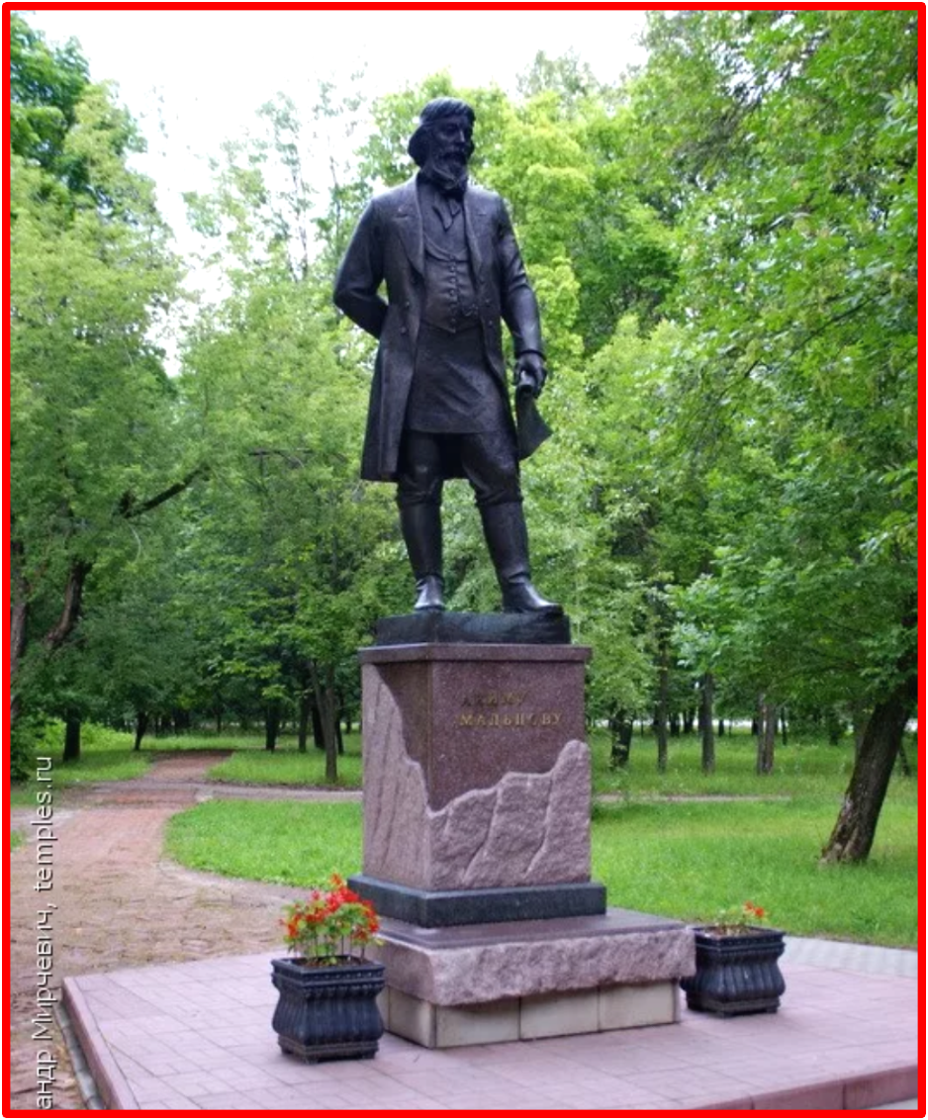
Аким Мальцов

Slide 20
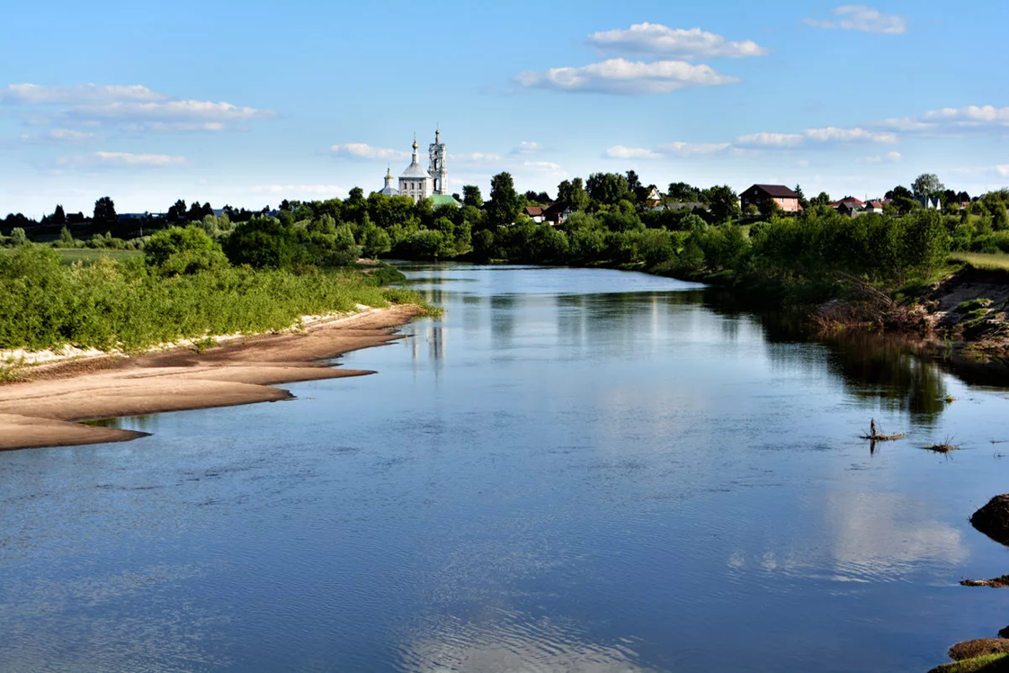
В честь реки Гусь

Slide 21
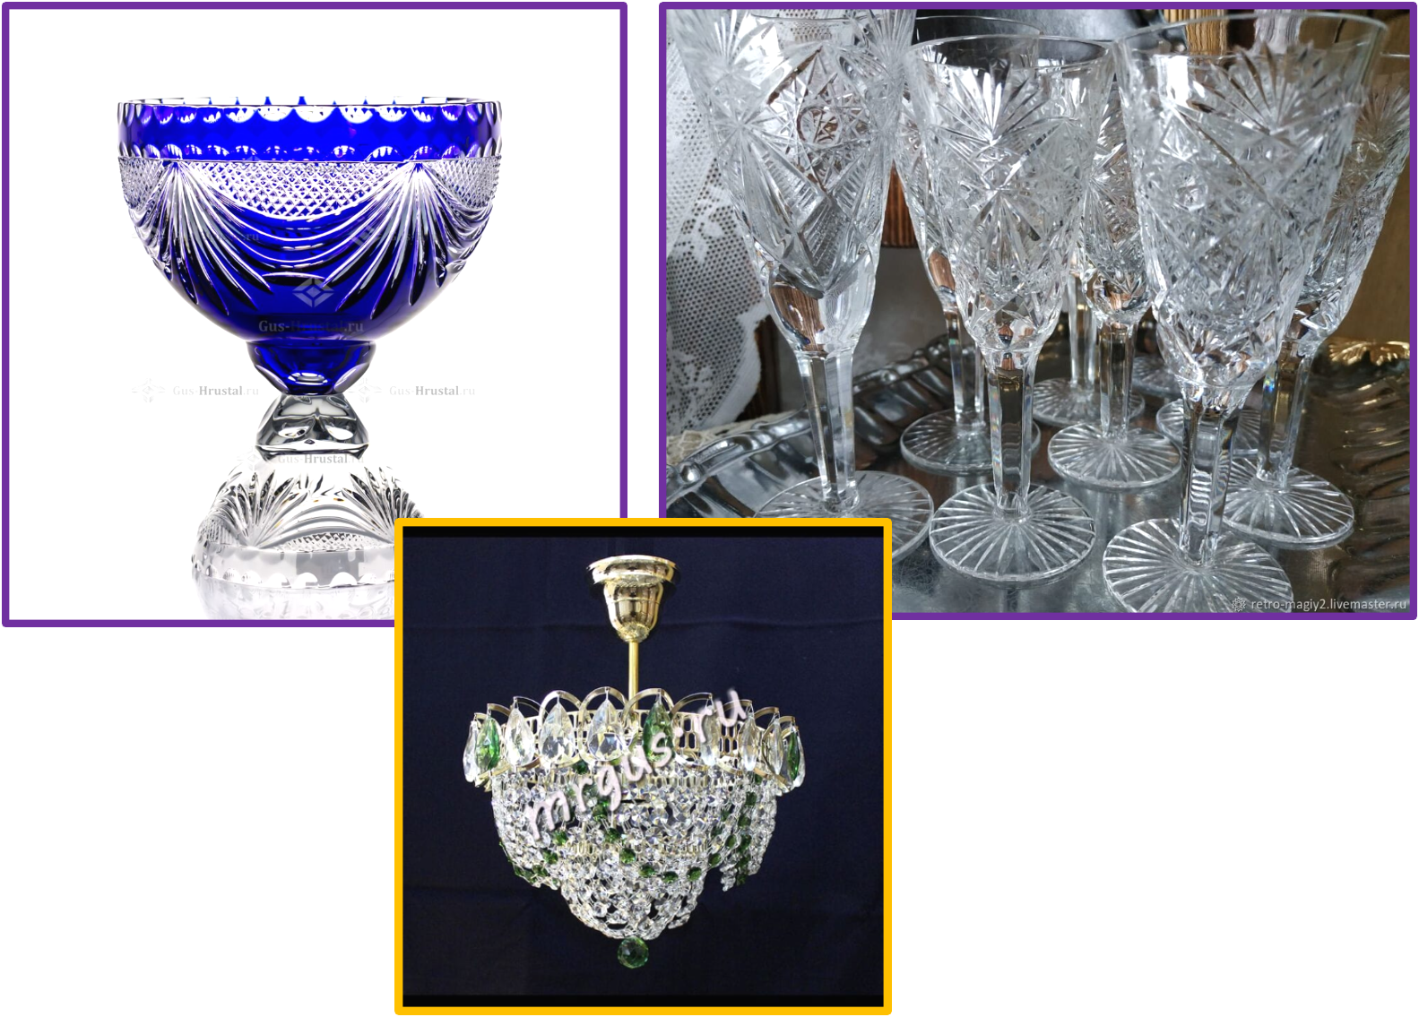
Хрустальными изделиями

Slide 22
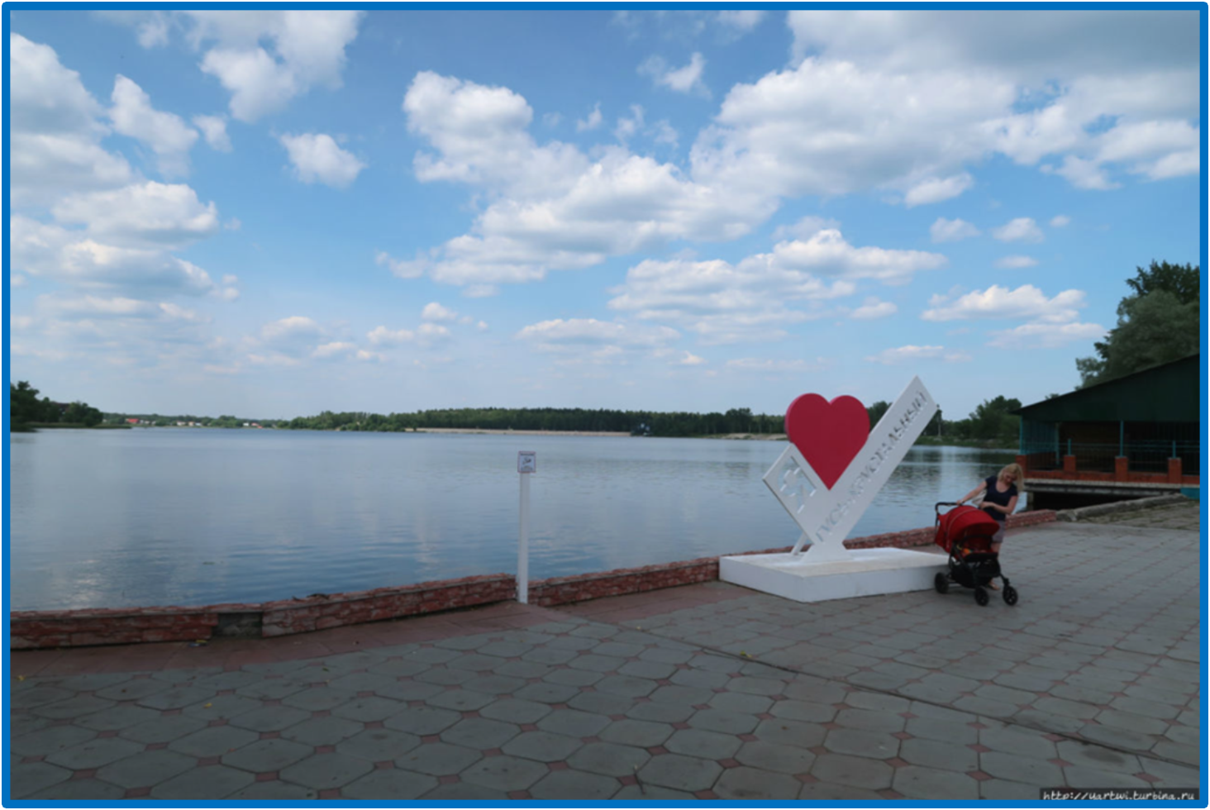
Городское озеро

Slide 23
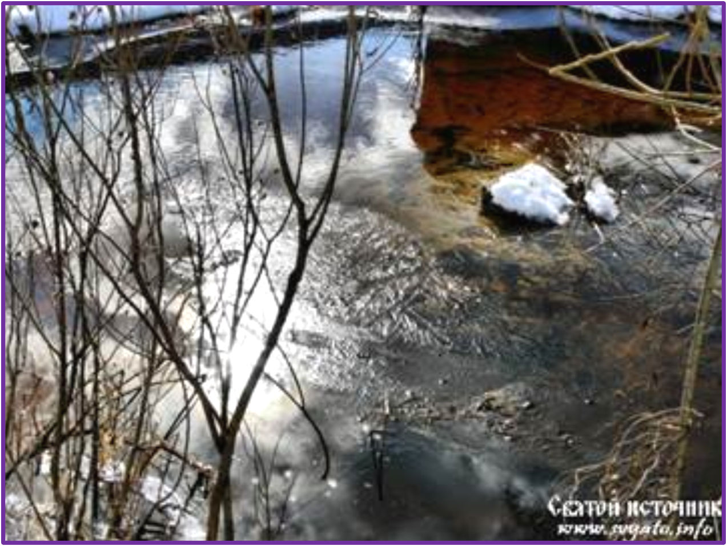
Варварка

Slide 24
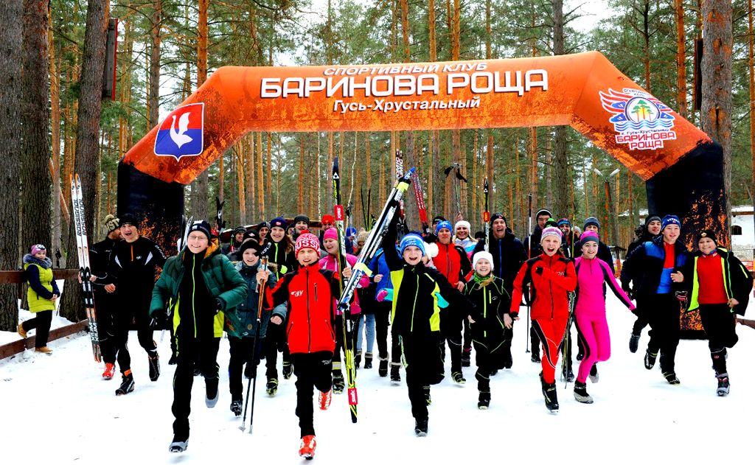
Баринова роща

Slide 25
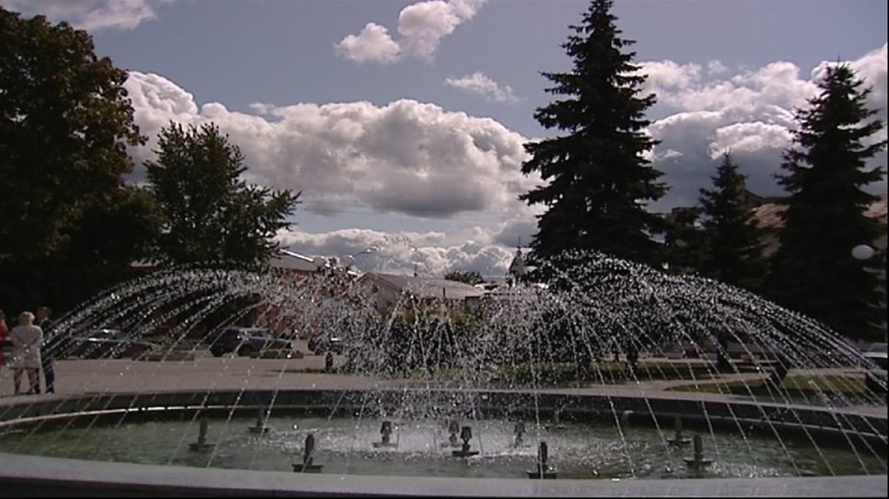
Фонтан

Slide 26
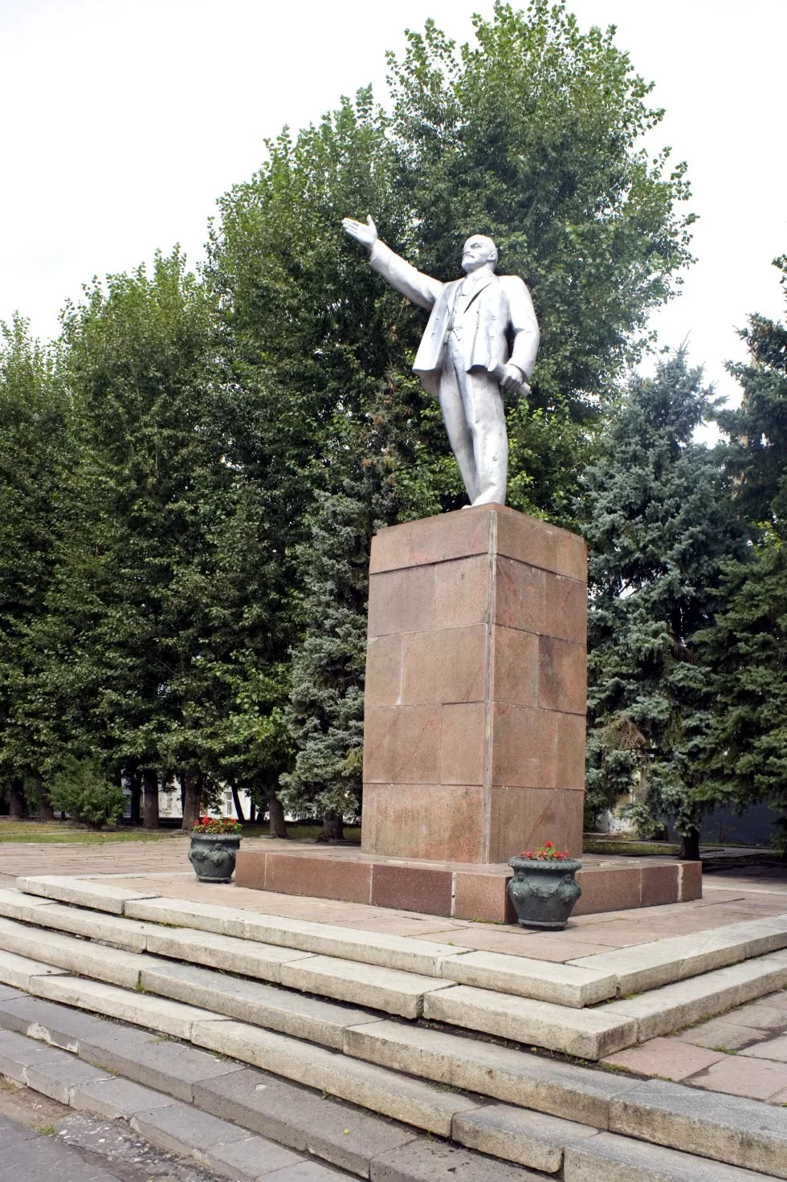
Владимиру Ильичу Ленину

Slide 27
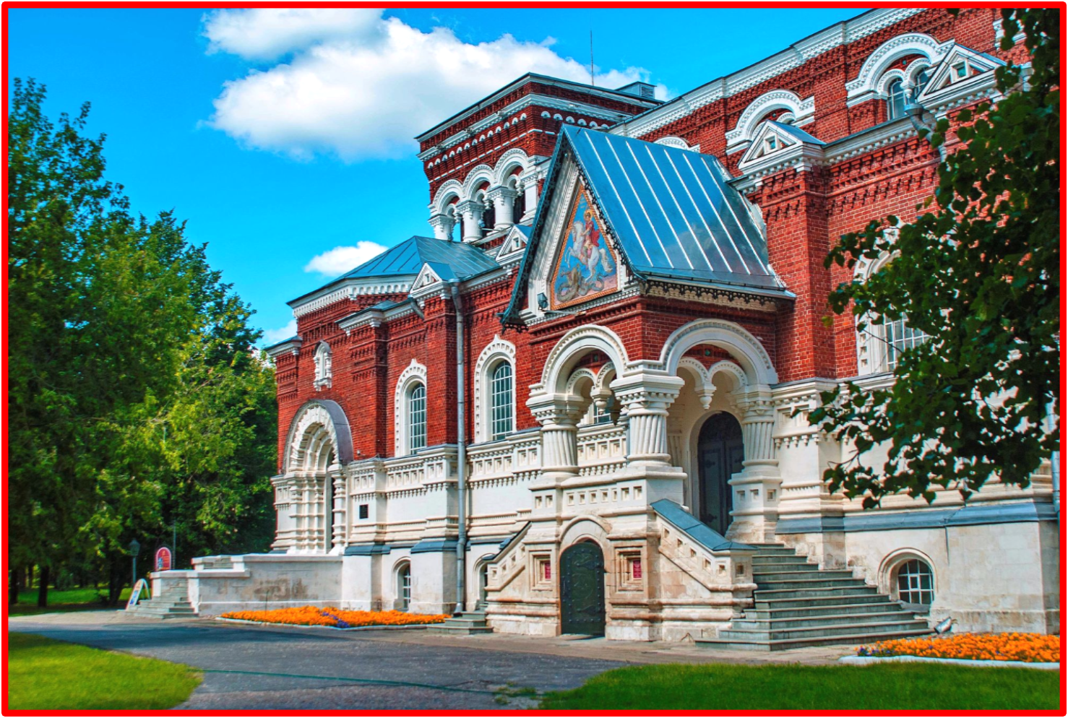
Георгиевский собор

Slide 28
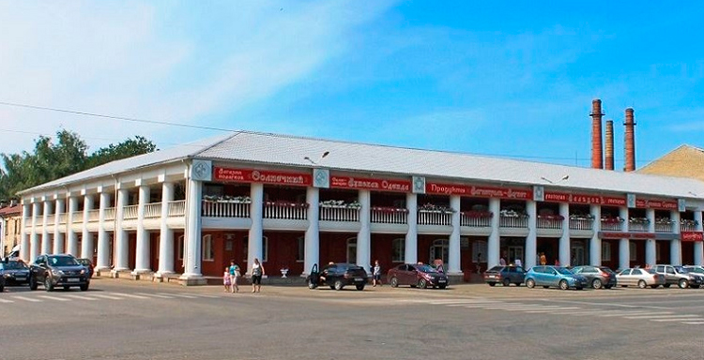
Торговые ряды

Slide 29
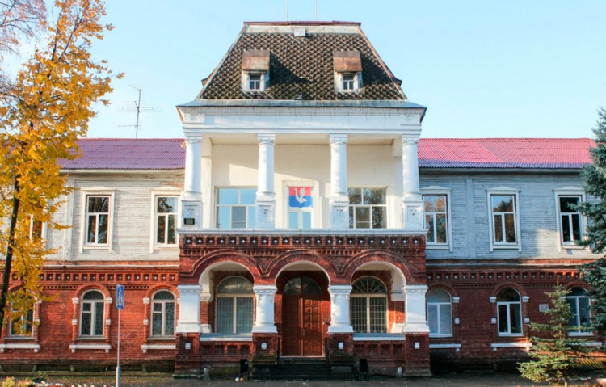
Богодельня

Slide 30

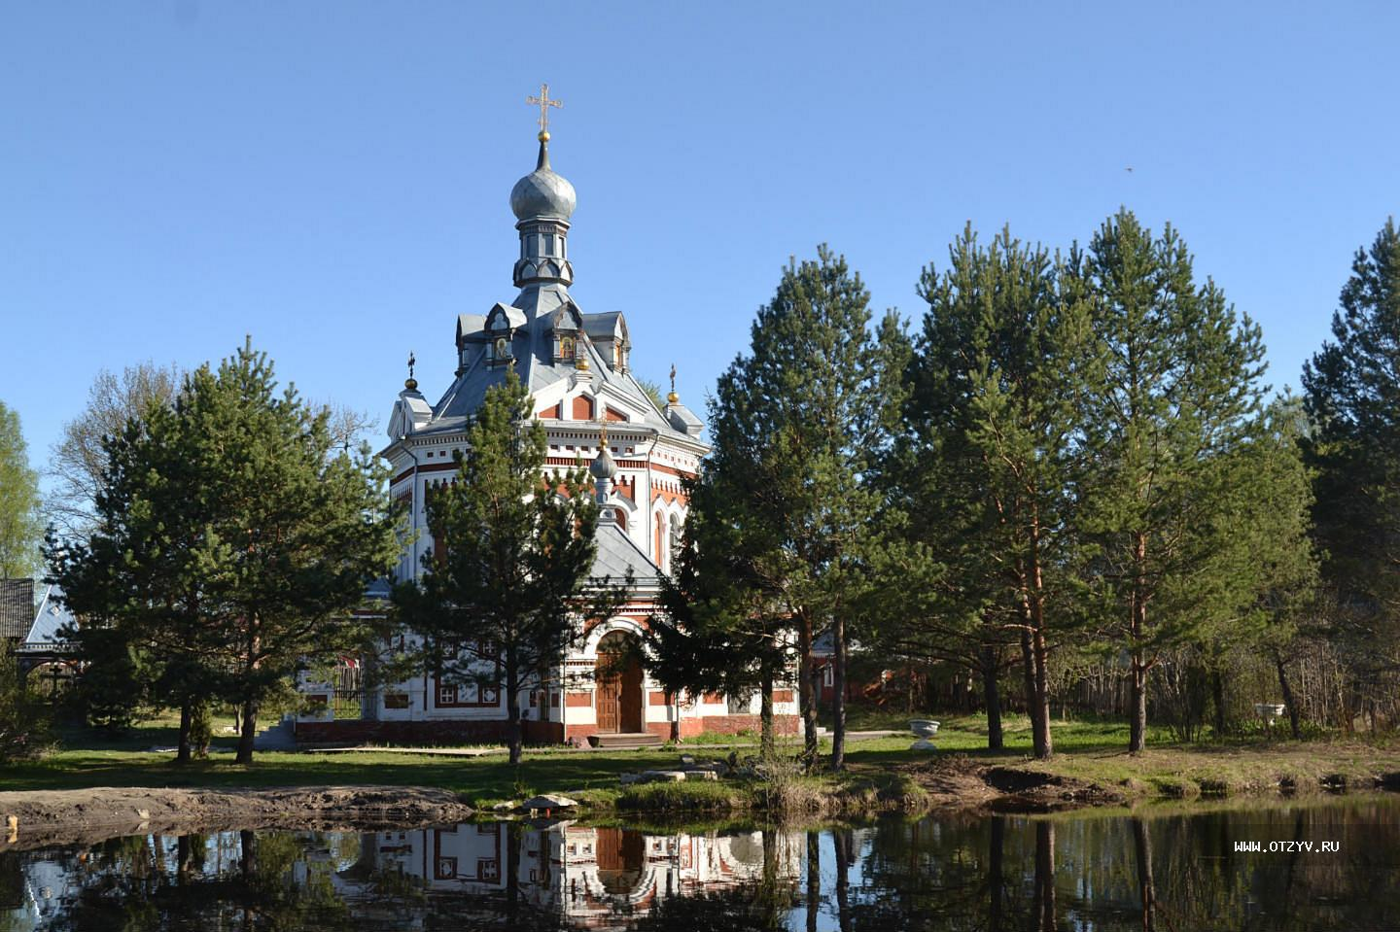

Slide 31

1
2
3

Slide 32
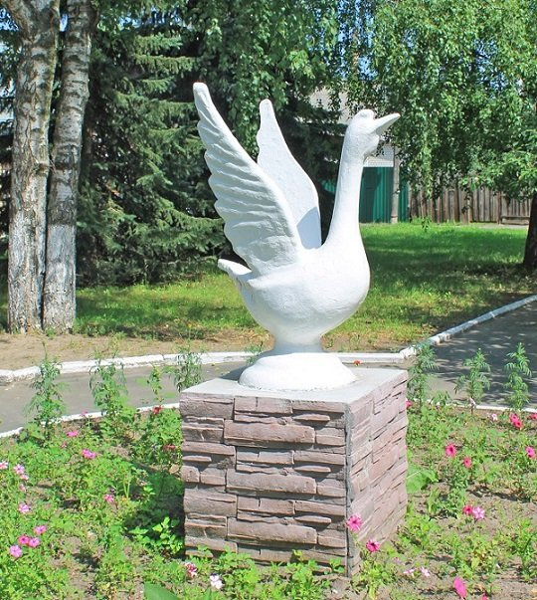
Гусь

Slide 33

Вопрос 1
Как называется птица – символ нашего города?

Slide 34

Вопрос 2
Какой парк окружает своими лесами и болотами наш город?

Slide 35
Вопрос 3
Сколько лет исполняется нашему городу в 2021году?

Slide 36
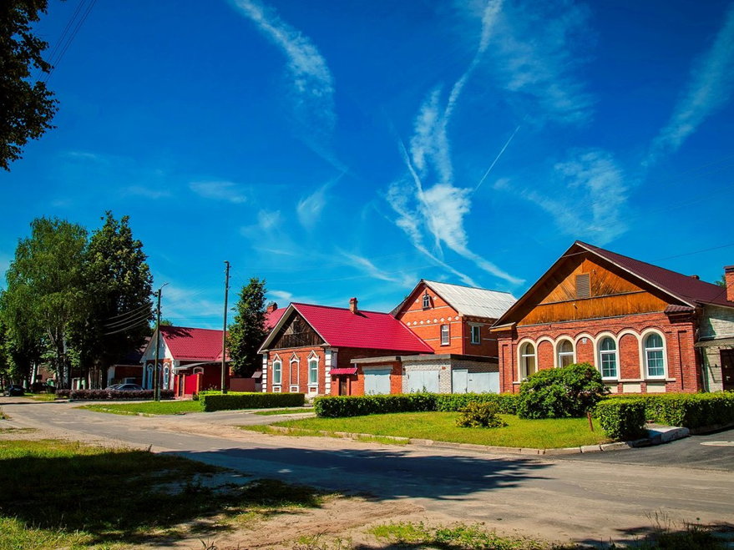
Мальцевские домики

Slide 37
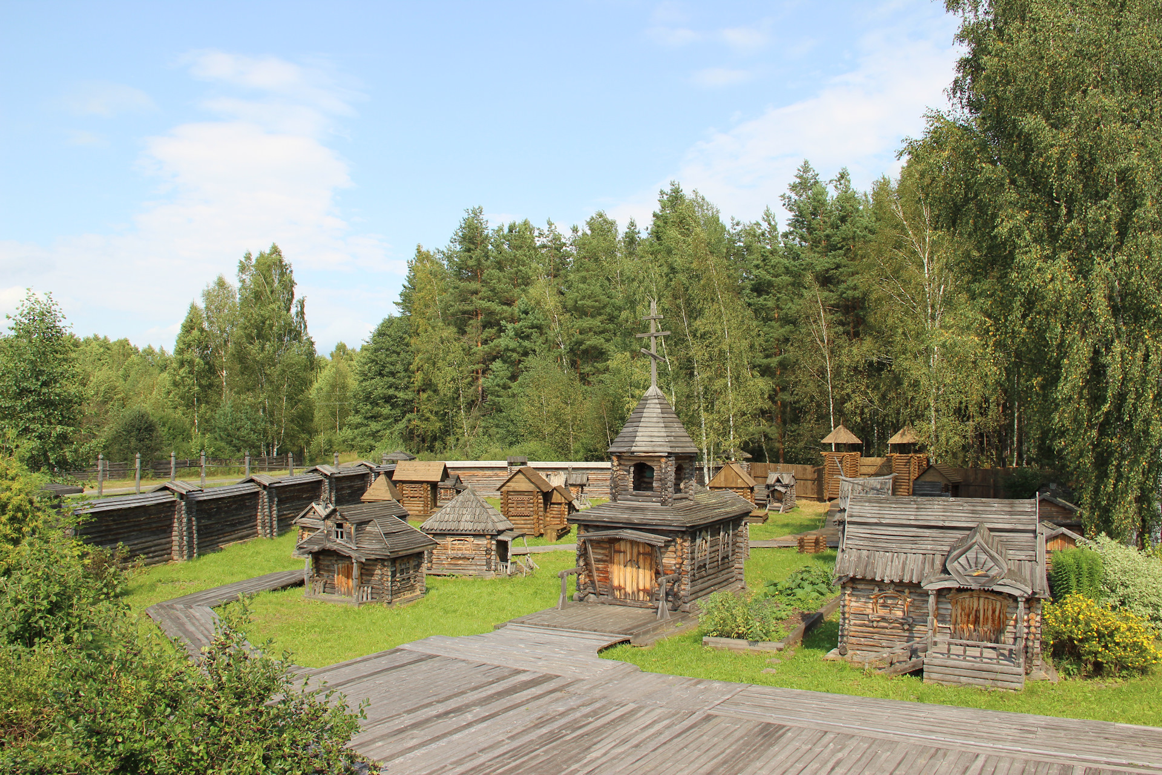
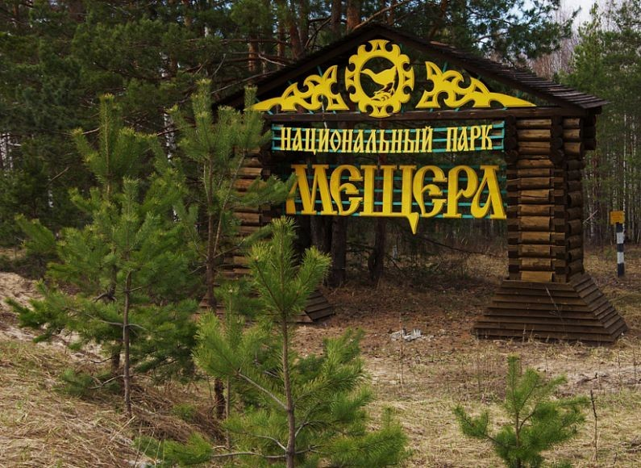
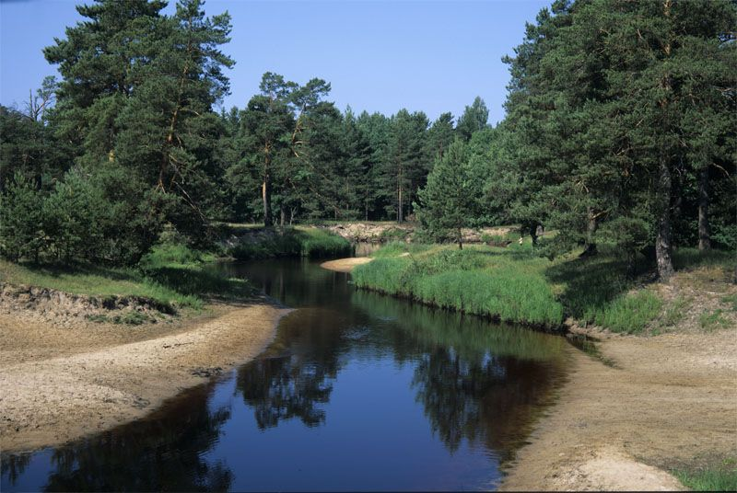
Национальный парк Мещера

Slide 38
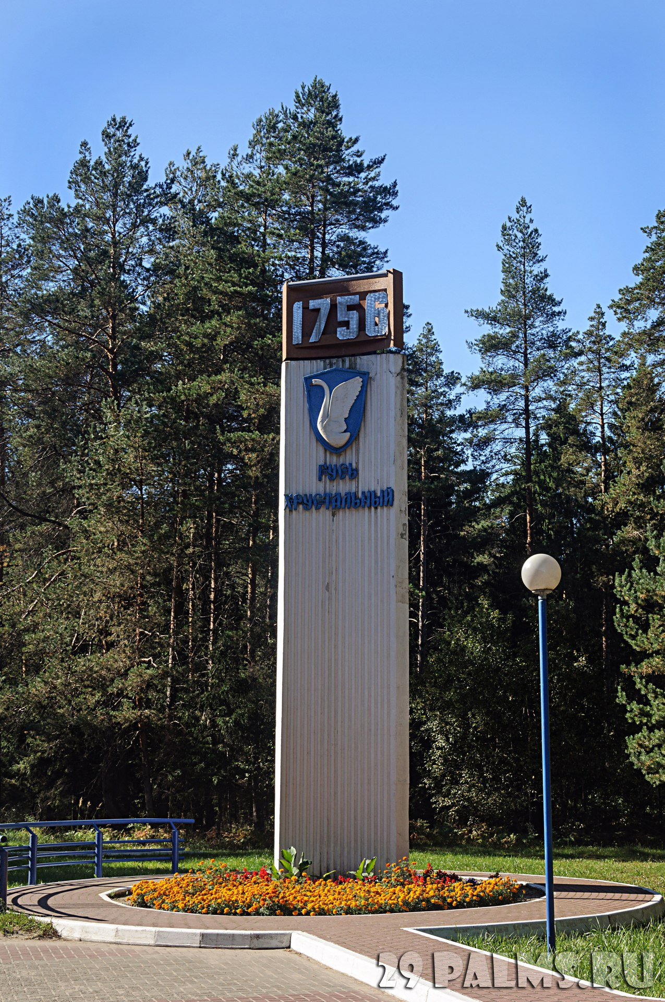
265 лет

Slide 39
С Днем Рождения,
родной город!!!

